Slide 1
Mã bài: NUM1012
Mức độ: TB

Slide 2
Tìm số hạng thứ N của dãy số

Slide 3

ĐỀ BÀI
Cho dãy số: 5, 7, 11, 17, 25, ...
Em hãy viết chương trình tìm số hạng thứ N của dãy số.
Dữ liệu: Số tự nhiên N trong 1 lần nhập (1 ≤ N ≤ 1000000).
Kết quả: Hiển thị đáp án lên màn hình.
Ví dụ:
Dữ liệu | Kết quả | Giải thích
6 | 35 | Số hạng thứ 6 của dãy số là 35.
Nguồn: ICANTECH
Notes:
Bo tròn bằng cách sử dụng công cụ Crop to Shape hoặc tạo Shape rồi chuột phải chọn Fill > Picture

Slide 4
HƯỚNG DẪN
Ta thực hiện 2 bước:
1
Lấy dữ liệu đầu vào
2
Tìm số hạng thứ N

Slide 5

HƯỚNG DẪN LẬP TRÌNH CHƯƠNG TRÌNH CHÍNH
Tạo tin "nhập N" cho bước 1. Tạo tin "tìm số hạng thứ N" cho bước 2.
Em hãy ghép các khối lệnh và thực hiện lần lượt các bước trên để hoàn thành chương trình.
Tiếp theo, chúng ta sẽ học cách lập trình khi nhận các tin "nhập N" và "tìm số hạng thứ N".

Slide 6
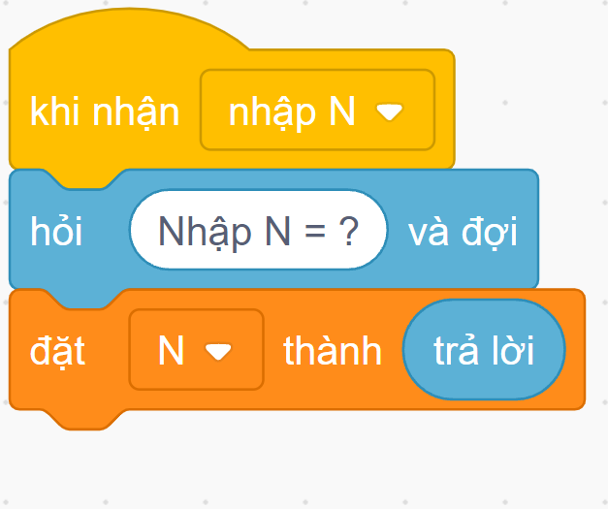
BƯỚC 1: LẤY DỮ LIỆU ĐẦU VÀO
Tạo ra biến “N” để lưu giá trị của N.
Thực hiện nhập dữ liệu.

Slide 7
BƯỚC 2: TÌM SỐ HẠNG THỨ N
Từ dãy số, ta thấy:
Số hạng đầu tiên là 5.
Số hạng thứ n hơn số hạng thứ n-1 là 2*(n-1) đơn vị.
Ta có thể sử dụng vòng lặp, lặp N lần:
Biến “chênh lệch” (chênh lệch giữa 2 số hạng liền nhau) ban đầu bằng 0, tăng 2 đơn vị sau mỗi vòng lặp.
Biến “kết quả” lưu giá trị của số hạng thứ i. Biến này cập nhật ở mỗi đầu vòng lặp:
kết quả = kết quả + chênh lệch
Em hãy tự lập trình dựa vào gợi ý trên và xem đáp án ở slide tiếp theo.

Slide 8

BƯỚC 2: TÌM SỐ HẠNG THỨ N
Lặp N lần:
Biến “chênh lệch” ban đầu bằng 0, tăng 2 đơn vị sau mỗi vòng lặp.
Biến “kết quả” lưu giá trị của số hạng thứ i, cập nhật ở mỗi đầu vòng lặp:
kết quả = kết quả + chênh lệch

Slide 9
BƯỚC 2: TÌM SỐ HẠNG THỨ N
Vì tính chất của dãy số tuân theo quy tắc đã nói ở trên, ta có cách thứ 2, sử dụng thuật toán đệ quy:
Tạo một khối mới tên là “đệ quy tìm số hạng thứ” có 1 tham số là n.
Nếu n = 1, đặt kết quả là 5.
Nếu n > 1, gọi đệ quy tìm số hạng thứ n – 1. Sau đó đặt kết quả = kết quả + 2 * (n – 1).
Để tìm số hạng thứ n, gọi khối “đệ quy tìm số hạng thứ” và truyền cho nó đối số là N.
Em hãy tự lập trình dựa vào gợi ý trên và xem đáp án ở slide tiếp theo.

Slide 10

BƯỚC 2: TÌM SỐ HẠNG THỨ N
Cách 2:
Tạo khối mới tên là “đệ quy tìm số hạng thứ” có 1 tham số là n.
Nếu n = 1, đặt kết quả là 5.
Nếu n > 1, gọi đệ quy tìm số hạng thứ n – 1. Sau đó đặt kết quả = kết quả + 2 * (n – 1).
Để tìm số hạng thứ n, gọi khối “đệ quy tìm số hạng thứ” và truyền cho nó đối số là N.

Slide 11
BƯỚC 2: TÌM SỐ HẠNG THỨ N
Nếu tinh ý hơn, ta có thể nhận thấy số hạng thứ N được tính theo công thức:
Số hạng thứ N = 5 + N * (N – 1)
Dựa vào công thức này ta có thêm cách thứ 3, chỉ sử dụng các phép toán.
Em hãy tự lập trình dựa vào gợi ý trên và xem đáp án ở slide tiếp theo.

Slide 12
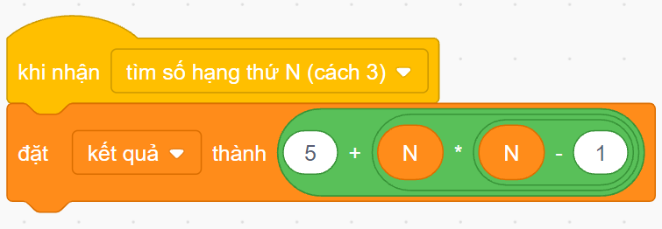
BƯỚC 2: TÌM SỐ HẠNG THỨ N
Cách 3:
Đặt kết quả = 5 + N * (N – 1)

Slide 13
Thông tin liên hệ:
Email
Hotline

